Slide 1

Kakuguen = Máximas
Pensamento, preceito, dogma,
provérbio, ditado, sentença, frase

Slide 2
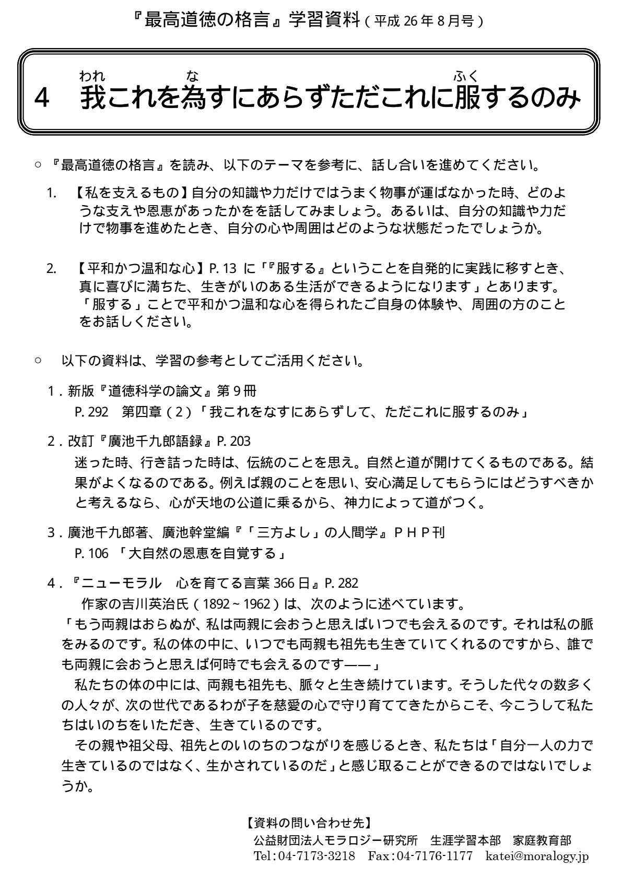
Bate-papo sugerido, após leitura da Máxima
Bibliografia de hoje:
a) Roteiro básico, de 1 página, com as referências para aprofundar os estudos desta Máxima

Slide 3
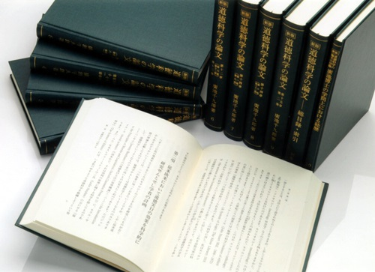

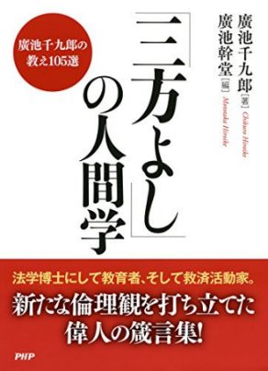
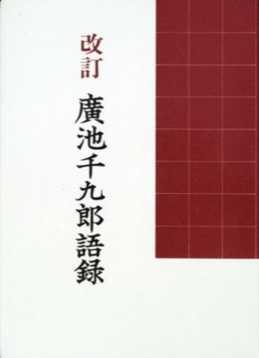
a) Tratado da Ciência da Moral, de Chikuro Hiroike,
edição em japonês, 1ª edição em 1926
b) Livro “366 dias com as palavras da Nova Moral”
c) Livro: “Antropologia do Sampouyoshi”, editora PHP”
d) Livro “Frases de Chikuro Hiroike”

Slide 4
Comentários sobre
a Máxima nº 04

Slide 5
1. Do Tratado da Ciência da Moral, Chikuro Hiroike, Vol. 9 em japonês (em inglês: Vol. 3) – (Redação original de 1926!!!)
Pág. 292: Eu não sou o agente dos fatos; eu simplesmente obedeço
A liberdade que temos sobre o nosso corpo, assim como, o destino da nossa vida, vai apenas até um certo ponto. A partir dessa consciência sobre o destino da vida de cada um, ⁽¹⁾ se realmente conseguirmos alcançar o estado mental de sentir — que não temos todo controle sobre a nossa própria conduta, e que nós dependemos da energia da natureza, e da energia de Deus — então, nossa mente será pacífica, estaremos serenos e elevaremos o nosso caráter. (Livro Um, Capítulo 14. VII)
⁽¹⁾ Para a compreensão da frase “...consciência sobre o destino da vida de cada um...” recomendamos a leitura da Máxima número 13: “Demonstre a gratidão assumindo a responsabilidade pelo destino da vida.”

Slide 6
1a. Máxima (04) de Chikuro Hiroike, Redação complementada em 1984.
Quando pensamos, por exemplo, nas dádivas da natureza como o sol, a água e o ar, não podemos deixar de reconhecer, enfim, que a nossa própria existência é sustentada e regida pela lei da Grande Natureza. Em especial, quando nos defrontamos com desastres naturais como tufões e terremotos, podemos sentir quão minúscula é a força do homem.
Somos também uma existência inserida na jornada de uma história contínua e eterna. A cultura e a civilização que hoje desfrutamos é consequência da gradativa evolução e progresso decorrentes de esforços e sacrifícios de incontáveis pessoas que nos antecederam. Nós vivemos hoje graças aos benefícios desse patrimônio comum de toda a humanidade.
Além disso, vivemos também os dias de hoje graças aos nossos pais e ancestrais, aos veteranos e antecessores da nossa vida escolar e profissional, e a um grande número de muitos outros benfeitores. Não podemos esquecer, em especial, os benefícios oriundos dos mestres da humanidade e dos fundadores das diversas religiões. São pessoas que nos indicaram um referencial e um significado para a vida, verdadeiros benfeitores que nos despertaram para a moralidade.
Esta máxima trata do espírito central que norteia a vida baseada na renúncia ao egoísmo e no respeito à vontade divina.
“Eu não sou o agente dos fatos” significa que todos os fatos e as coisas que ocorrem conosco não dependem do nosso conhecimento, força ou capacidade; elas decorrem da força da natureza, ou seja, da energia de Deus. Conscientes disso, a expressão “eu simplesmente obedeço” significa realizar a vontade de Deus, com a confiança e obediência absoluta na lei da Natureza. Dessa forma, renunciando ao egoísmo e assimilando e respeitando a vontade divina, a nossa mente estará serena e o nosso coração em paz; e com isso, nós conseguiremos elevar o caráter.
Ao fazer algo recorremos ao nosso conhecimento, força ou capacidade e quando bem-sucedidos tendemos a pensar que foi graças ao nosso próprio esforço. Essa autoconfiança excessiva no conhecimento, força ou capacidade, frequentemente provocam conflitos interpessoais, podendo até mesmo resultar em intranquilidades sociais. Nós não podemos viver com base somente em nossas próprias forças; pois, nós dependemos das dádivas e graças da natureza, vivemos na dependência de muitas pessoas e somos ainda por elas sustentados.
(...continua)
Material disponibilizado previamente à reunião de hoje...

Slide 7
Quando percebemos quão profundamente a nossa existência depende de outros e por eles sustentados, naturalmente ficamos humildes, nascendo então, com isso, a atitude de lidar com todas as coisas com o sentimento de gratidão. Conseguiremos, também, desenvolver a atitude de aceitar firmemente as circunstâncias da nossa vida e do nosso destino. Aparecem a coragem e a energia perante o futuro, surgindo também a disposição para viver absolutamente conforme a vontade de Deus. É por isso que se torna importante avançarmos com a consciência de que “Eu não sou o agente dos fatos; eu simplesmente obedeço”.
Na moral suprema a expressão “obedecer” compreende os seguintes três significados:
Em primeiro lugar, obedecer aos ensinamentos, comovidos com as doutrinas e exemplos dos mestres da humanidade e nos identificando com a atitude e o espírito dos mestres.
Em segundo lugar, obedecer com o sentimento de gratidão, compreendendo bem o mecanismo da formação do destino e das circunstâncias da vida de cada um, conscientes de que somos dependentes e sustentados por outros.
Em terceiro lugar, obedecer com alegria, com a expectativa de que a dedicação ao desenvolvimento e salvação da mente humana compensará os erros e os desvios moralmente cometidos no passado e acumulará virtudes.
A moral comum, representada pela compaixão, gentileza, abnegação e vontade de servir, sacrifício etc., se transformará em moral suprema quando assimilarmos e ficarmos imbuídos desse verdadeiro significado de “obedecer”.
Colocando em prática este “obedecer” – espontaneamente – poderemos conquistar uma vida plena de alegria, repleta de verdadeira felicidade.
Do Kakuguen, págs. 11~13

Slide 8
2. Bate-papo sugerido, após leitura da Máxima 45
1. [...vivemos na dependência de muitas pessoas e somos ainda por elas sustentados] Vamos conversar sobre alguns casos de apoio, cooperação, contribuição ou benefícios que você obteve quando estava diante de impasses, incapaz de resolvê-los apenas com o seu conhecimento ou capacidade. Ou então, qual era o seu sentimento e como estava o ambiente ao seu redor quando você avançou, na tentativa de resolver os problemas com base apenas no seu próprio conhecimento e capacidade?
2. [...mente serena e paz no coração...] Consta, na Máxima, a seguinte frase: "Colocando em prática este “obedecer” – espontaneamente – poderemos conquistar uma vida plena de alegria, repleta de verdadeira felicidade."
Conversem a respeito de casos pessoais em que você — ou alguém de seu entorno — vivenciou o estado de serenidade e paz interior, ao praticar o “obedecer”.

Slide 9
3. Citações de Chikuro Hiroike
Pág. 203: Quando você estiver desorientado, perdido ou diante de um impasse, pense no Ortolino⁽¹⁾. Os caminhos vão se abrir naturalmente. E os resultados mais promissores começarão a aparecer. Por exemplo, se você pensar nos seus pais e imaginar no que deve ser feito para satisfazê-los e tranquilizá-los, a sua mente (sentimento, coração) vai se alinhar com as justas leis da natureza⁽²⁾ e o poder divino ditará o caminho. ⁽³⁾
⁽¹⁾ Ortolino = Palavra criada por Chikuro Hiroike, específica da moralogia. No idioma japonês usa-se a palavra 伝統 — Dentô, que originalmente significa “tradição, costume, modo de vida e valores culturais transmitidos de geração em geração” e Hiroike expandiu o seu significado, dentro da moralogia. Etimologicamente, “Ortolino” é derivado do grego “orthos” significando “reto, correto” e do latim “linon” que significa “linha”. Hiroike utilizou a palavra Ortolino para representar a série de benfeitores comuns da humanidade, que encarnaram o espírito de benevolência e contribuíram para o desenvolvimento, tranquilidade, segurança, paz e felicidade das pessoas. No contexto da moralogia, a sucessão de benfeitores é constituída de três séries: Ortolinos da vida familiar, Ortolinos da vida nacional e Ortolinos da vida espiritual. Para mais informações sugere-se a leitura do livro texto de moralogia: Paradigmas para o Milênio de Respeito Mútuo, cap. 6.

Slide 10
⁽²⁾ ...justas leis da natureza = 天地の公道:
Textualmente seria algo como “estrada/caminho público da natureza (do mundo, do céu e da terra)”. Nas traduções de textos orientais para o inglês é comum encontrar a frase traduzida como: justas leis da natureza; leis da natureza; caminho público da natureza; justiça internacional, etc.
Há também muitas discussões acerca da melhor tradução dessa frase. No presente caso adotou-se a frase “justas leis da natureza”.
⁽³⁾ ... poder divino ditará o caminho =
Cuidado para não interpretar egoisticamente (nem sempre esse caminho será do meu agrado. É o caminho que Ele vai ditar...).
Lembremos o trecho do Pai nosso: “... seja feita a vossa vontade; assim na terra como no Céu...”
(..É a vossa vontade... Não é a minha vontade!!)

Slide 11
4. Livro: Antropologia do Sampouyoshi, editora PHP
Pág. 106: A consciência dos benefícios da grande natureza
Como uma das espécies de ser vivo do planeta, nós crescemos, amadurecemos, envelhecemos e depois iremos morrer. Para viver, temos que nos alimentar, evacuar e dormir. Não podemos escapar também das várias restrições impostas aos seres vivos. As habilidades e características de cada pessoa são diversificadas e diferentes, mas há um limite para o que pode ser feito, dentro da categoria de seres humanos.
Além disso, enquanto estivermos neste mundo – como ser humano – é necessário cumprir algumas regras. Devemos cumprir com as nossas obrigações como membros da sociedade, nos esforçar para tornar o mundo um lugar melhor, e depois entregá-lo à próxima geração: Isso seria o ideal.
(...continua)

Slide 12
Em outras palavras, isso significa que aquilo que você pode fazer livremente está – desde o início – limitado. Em primeiro lugar, a vida é uma criação da grande obra da natureza, totalmente dependente de suas dádivas e bênçãos e subordinada inteiramente às leis da natureza.
Pensando dessa forma podemos perceber que todas as coisas são dependentes mutuamente e nada acontece isoladamente. Precisamos perceber, no nosso dia a dia, o quanto a nossa vida é dependente das bênçãos e dádivas da natureza, e do suporte de numerosas pessoas.

Slide 13
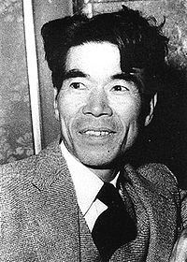

5. Livro “366 dias com as palavras da Nova Moral”
Pág. 282: O escritor Eiji Yoshikawa⁽¹⁾ (1892-1962) afirmou o seguinte: “Meus pais já são falecidos, mas posso encontrá-los a qualquer momento, sempre que eu quiser. Basta sentir a minha pulsação. Meus pais e os meus antepassados estão presentes no meu corpo e então, se quiser, qualquer pessoa pode encontrar seus ancestrais a qualquer momento....”.
⁽¹⁾ Eiji Yoshikawa. Foi um autor japonês de romances históricos. No ano de sua morte, em 1962, era um dos mais conhecidos e populares escritores do país. Com a obra Musashi, ficou nacionalmente famoso alcançando depois tiragens absolutamente inéditas na história do Japão, ultrapassando a marca dos cem milhões de exemplares vendidos no início da década de 80. A tradução⁽³⁾ desta obra para o português (3 volumes, 1.832 páginas), considerada a única integral no Ocidente, teve tiragem superior a 100.000 exemplares no Brasil.
⁽³⁾ Musashi é a obra dele que teve o maior número de versões traduzidas: 11 idiomas, entre os quais o Inglês, Russo, Francês, Italiano, Espanhol, Português, etc.

Slide 14
Os pais e todos os ancestrais continuam vivendo no interior do nosso corpo. Nós estamos aqui e agora, com vida e desfrutando a vida porque os inúmeros antepassados cuidaram dos seus filhos com amor e carinho, dando-lhes a proteção e a educação.
Quando sentimos esta conexão da vida com os nossos pais, avós e ancestrais, podemos perceber que “nós não vivemos apenas com os nossos próprios esforços; nós estamos sendo sustentados” ⁽²⁾.
⁽²⁾ “... estamos sendo sustentados” = Tentativa de expressar em português a frase ....生かされている (Ikasarete Iru...) Ver Complemento 6.1
Adendo: Um episódio da vida de Eiji Yoshikawa, no refeitório do Hotel.

Slide 15
Complemento 6.1:
⁽²⁾ “... estamos sendo sustentados” = Tentativa de expressar em português a frase “...生かされている” (Ikasarete Iru...)
Textos encontrados em perguntas dos internautas:
Pergunta 1: Como se diz "Ikasarete Iru" em inglês? Após um terremoto ou outros desastres naturais costuma-se ouvir muito a frase: “As pessoas não vivem...; elas estão vivas”. Como se diz, em inglês, “Ikasarete Iru”? Seria uma expressão tipicamente japonesa? Fala-se dessa forma na Europa e nos EUA?
(Uma analogia com a frase de alguns políticos num cargo: “Eu não sou ministro. Eu estou ministro”).

Slide 16
Melhor Resposta: Na Europa e nos Estados Unidos, a expressão é um pouco diferente, e acho que muitas pessoas dizem: “...Fulano mantém as pessoas vivas” ou “...Fulano está deixando a pessoa viver”. Exemplos:
“Deus deixa as pessoas viverem”.
“Deus permite que as pessoas vivam”.
Pergunta 2: Como se diz em inglês a expressão:人は大自然によって一定の期間生かされている?
Melhor Resposta:
People are alive for a certain period of time thanks to the great nature. (As pessoas estão vivas por um certo período de tempo graças à grande natureza)
People are able to live for a fixed period due to the great nature. (As pessoas podem viver por um determinado tempo devido à grande natureza)

Slide 17
Conclusão: As traduções sugeridas não conseguem expressar plenamente a expressão japonesa Ikasarete iru.
“Ikasarete iru...” significa:
“...algo/alguém me mantém vivo (subentendendo-se que eu não estou vivo pela minha própria força)”
“...algo/alguém me sustenta, me mantém vivo, me quer vivo...”
“... estou sendo sustentado... estão me sustentando... estão me provendo/mantendo...”
Donde optou-se por traduzir como “estamos sendo sustentados”.
No entanto, estamos em busca de uma expressão mais próxima do real significado de Ikasarete Iru...
Adendo sobre Ikasarete Iru...: Um episódio da vida de meu tio, quando jovem.

Slide 18
Fim
Obrigado pela atenção

